Slide 1
ОСНОВЫ CSS.

Slide 2
Пример CSS
Идентичный результат:
<h2><font color="purple">Алоха!</font></h2>
h2 {color: purple;}
Более сложный вариант:
h1 {color: maroon; font: italic 2em Times, serif; textdecoration: underline; background: yellow;}

Slide 3
Пример кода со стилем
<html>
<head>
<title>Моя домашняя страница</title>
<style type="text/css">
<!--
h1 { color: blue }
-->
</style>
</head>
<body>
<h1>Моя домашняя страница!</h1>
</body>
</html>

Slide 4
Методы расположения
Встраивание в HTML:
<style type="text/css">
h1 { color: blue }
@import url(sheet2.css) print;
</style>
В отдельном файле:
<link rel="stylesheet" href="style.css" type="text/css" media="screen, projection">
<p style="color: gray; ">Встраивание в теги</p>

Slide 5
Альтернативные таблицы
<link rel="stylesheet" type="text/css"
href="sheet1.css" title="По умолчанию" />
<link rel="alternate stylesheet" type="text/css"
href="bigtext.css" title="Крупный текст" />

Slide 6
Основы синтаксиса CSS
Ключевые слова и атрибуты без «”» width: "auto";
background: "green";
border: "none";
/* Сие есть комментарий */

Slide 7
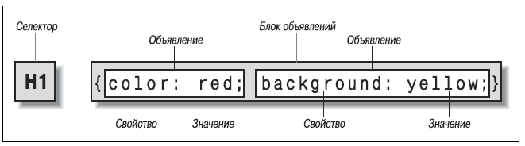
Структура правил

Slide 8
Селекторы
Группировка селекторов
h1 { color: red }
h2 { color: red }
h3 { color: red }
h1, h2, h3 { color: red }
Вложенность селекторов
h1 em { color: blue }
body * span { color: green }

Slide 9
Селекторы атрибутов
[att] : p[align] { color: blue; }
[att=val] : p[align="center"] { color: blue; }
[att~=val] : div[title~=“Sea”] { color: blue; }
[att^=val] : *[title^=“Red”] { display : none }
[att$=val] : *[title$=“ver”] { display : none }
[att*=val] : *[title*=“ea”] { display : none }
[att|=val] : *[lang|=“ru”] { display : none }
Пример тега:
<div title = “Red Sea diver”> Some text.</div>

Slide 10
Class && ID-селекторы
CLASS:
DIV[class~=value] { text-align: center }
DIV.value { text-align: center }
Допустимы вложения: p.aqua.marine { color: green }
для тега <P class=“blue aqua marine” >
ID h1[id=chapter7] { text-align: center } h1#chapter7 { text-align: center }

Slide 11
Группировка объявлений
h1 {font: 18px Helvetica;}
h1 {color: purple;}
h1 {background: aqua;}
h1 {font: 18px Helvetica; color: purple; background: aqua;}
h1 {
font: 18px Helvetica;
color: purple;
background: aqua;
}

Slide 12
Селекторы потомков
h1 em {color: gray;}

Slide 13
Псевдоклaссы
:link {color: blue;}
:visited {color: red;}
:focus
:hover
:active
Пример:
a:link {color: navy;}
a:visited {color: gray;}
a:hover {color: red;}
a:active {color: yellow;}

Slide 14
Псевдоэлементы
p:first-letter {color: red; font-size: 200%;}
p:first-line {color: blue;}
h2:before {content: "§ "; color: silver;}
body:after {content: " The End.";}

Slide 15
Единицы измерения
Числа : width = 100
Проценты: width = 100%
Цвета:
Именованные - 17/140 {lime,olive,red,white}
{color: rgb(191,127,127);}
{color: rgb(60%,60%,60%);}
{color: #FF0000;}

Slide 16
Длина: абсолютные единицы
Дюймы - in
Сантиметры – cm (1 in = 2.54 cm)
Миллиметры – mm
Пункты – pt (1 in = 72 pt)
Пики – pc (1 in = 6 pc = 12 pt)

Slide 17
Длина: относительные единицы
1 em = font-size
1 ex = 0.5 em || h (font-size)
1 px - пиксели

Slide 18
Ключевые слова
None a:link, a:visited {textdecoration: none;}
Normal p {font-style: normal}
Inherit #toolbar a {color: inherit;}

Slide 19
Обновления CSS2.1
Угловые величины
Градусы - deg
Грады - grad
Радианы - rad
Значения времени
Миллисекунды - ms
Секунды - s
Частоты
Герцы - hz
Мегагерцы - mhz

Slide 20
Виды шрифтов
Шрифты с засечками, или антиква (Serif) Семейство шрифтов «Times»
Рубленые шрифты, или гротески (Sans-serif)
Helvetica,Geneva, Verdana, Arial
Моноширинные (Monospace)
Courier, Courier New
Рукописные (Cursive) шрифты
Аллегорические шрифты
Western, Woodblock

Slide 21
Пример стиля со шрифтами
body {font-family: serif;}
h2, h3, h4 {fontfamily: sansserif;}
code, pre, tt, span.input {font-family: monospace;}
p.signature {font-family: cursive;}
h1 {font-family: 'New Century Schoolbook', serif;}

Slide 22
Начертания
Font-weight: Насыщенность
{normal | bold | bolder | lighter | 100 | 200 |300 | 400 | 500 | 600 | 700 | 800 | 900 | inherit}
Font-size: Размер шрифта
{xx-small | x-small | small | medium | large |x-large | xx-large | smaller | larger | <размер> | <процент> | inherit}

Slide 23
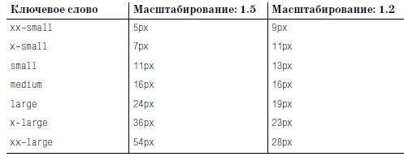
Масштабирование шрифтов

Slide 24
Стили и варианты текста
Font-style:
{italic | oblique | normal | inherit}
Font-variant:
{small-caps | normal | inherit}
Font-stretch && font-size-adjust

Slide 25
Свойство font
h1 {font-family: Verdana, Helvetica, Arial, sans-serif; font-size: 30px;fon-tweight: 900; font-style: italic; font-variant: smallcaps;}
h2 {font-family: Verdana, Helvetica, Arial, sans-serif; font-size: 24px;fontweight: bold; font-style: italic; font-variant: normal;}
h1 {font: italic 900 smallcaps 30px Verdana, Helvetica, Arial, sans-serif;}
h2 {font: bold normal italic 24px Verdana, Helvetica, Arial, sans-serif;}

Slide 26
Выбор шрифта
Загрузка шрифта пользователю:
@font-face {font-family: "Scarborough Fair"; src: url(http://www.fonts.com/scars/scarborough.ps);}
Применение системных шрифтов:
button {font: caption;}
{caption, icon, menu, message-box, small-caption, status-bar}

Slide 27
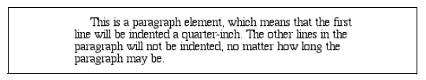

Отступы текста
Text-indent - отступ первой строки;

Slide 28
Выравнивание строк
Text-align - выравнивание по горизонтали
Line-height – расстояние между базовыми линиями строк
Vertical-align - вертикальное выравнивание замещаемых элементов

Slide 29
Внутренние расстояния
Word-spacing - расстояние между словами
Letter-spacing – расстояние между буквами
Для этих свойств Normal = 0

Slide 30
Оформление текста
Text-decoration
Значения: {none, underline, overline, line-through, blink, inherit}
Допустимо совмещать:
h2 {textdecoration: underline overline;}
Не наследуется!

Slide 31
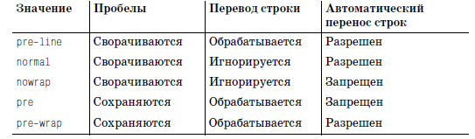
White-space
Принимает следующие значения:

Slide 32
Табличное оформление
border-style: dashed;
border-color: black;
border-width: 1px;
background-color: silver;
text-align: center;
vertical-align: bottom;

Slide 33
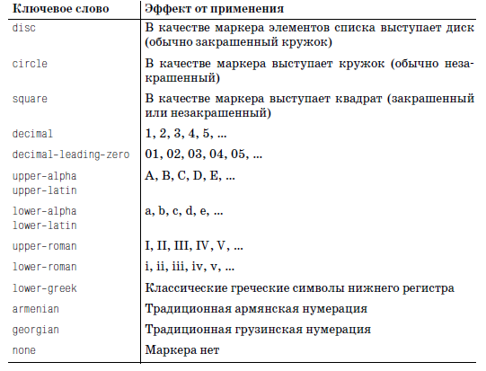
Списки: list-style-type

Slide 34
Маркер списка
list-style-image: { url | none }
ul {list-style-image: url(mark.gif); lists-tyle-type: square;}
ul ul {list-style-image: none;}
list-style-position { inside | outside }
li {list-style: url(mark.gif) square inside;}

Slide 35
https://goo.gl/NBQHMx

